Slide 1



AFRICAN INSTITUTE OF COMPUTER SCIENCES
CAMEROON OFFICE
PAUL BIYA TECHNOLOGICAL CENTER OF EXCELLENCE
P.O BOX:13719 Yaoundé - Cameroun
Tel: 242 72 99 57; Fax: 242 72 99 58
E-mail : contact@iaicameroun.com
Web Site : www.iaicameroun.com
LANX ENTREPRISE
« Façonner l'Idéal »
BP : 151 Yaoundé – Cameroun
Tél : +237 699 476 602
Site web : www.lanxentreprise.com
PRESENTATION DU RAPPORT DE STAGE
THEME:
CONCEPTION ET RÉALISATION D'UNE PLATEFORME INTELLIGENTE DE RECRUTEMENT ET D'EMPLOYABILITÉ BASÉE SUR L'IA
« TafLocal AI »
En vue de l'obtention du Diplôme d'Ingénieur des Travaux Informatiques (ITI) option Génie Logiciel.
Stage réalisé du 1er juillet au 30 septembre 2026
Rédigé par :
KOUOTOU NJOYA Thierry Rollin, étudiant en niveau III à l'IAI-Cameroun
Sous la supervision de :
ENCADRANT ACADÉMIQUE
M. TCHAKOUTIO Ludovic
Enseignant à l'IAI-Cameroun
ENCADRANT PROFESSIONNEL
M. KAMGANG Arold
Chef département informatique, LANX
Notes:
[Page de titre – environ 0:52]
Mesdames et Messieurs les membres du jury, bonjour. Je m'appelle KOUOTOU NJOYA Thierry Rollin, étudiant en niveau trois, option Génie Logiciel, à l'Institut Africain d'Informatique. J'ai l'honneur de vous présenter mon travail de fin de stage, réalisé du premier juillet au trente septembre 2026 chez LANX Entreprise. Il porte sur la conception et la réalisation d'une plateforme intelligente de recrutement et d'employabilité basée sur l'intelligence artificielle, que nous avons appelée TafLocal AI. Ce travail a été encadré, sur le plan académique, par Monsieur TCHAKOUTIO Ludovic, et sur le plan professionnel, par Monsieur KAMGANG Arold. Je les remercie, ainsi que vous, pour votre présence.

Slide 2






PLAN
01
02
03
INTRODUCTION
CONTEXTE ET PROBLÉMATIQUE
04
PROPOSITION DE SOLUTION
05
METHODOLOGIE
06
TESTS
ET RÉSULTATS
CONCLUSION
ET PERSPECTIVES
Notes:
[Plan – environ 0:30]
Pour vous présenter ce travail, j'ai organisé mon exposé en six étapes. Je commencerai par une courte introduction sur la structure d'accueil. Ensuite, je présenterai le contexte et la problématique, puis la solution proposée. Je passerai à la méthodologie de conception, avant de montrer les tests et les résultats. Enfin, je terminerai par la conclusion et les perspectives.

Slide 3

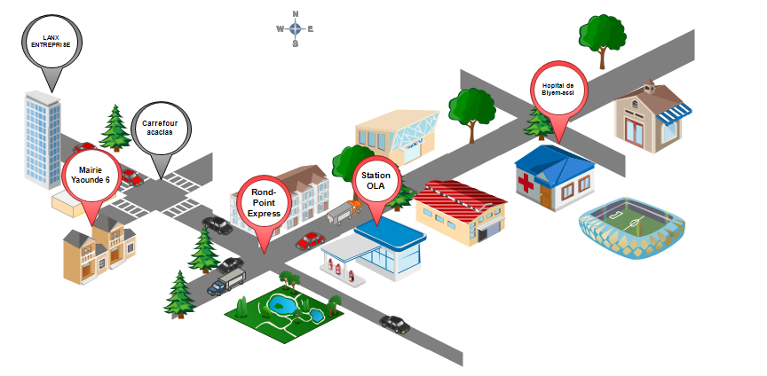

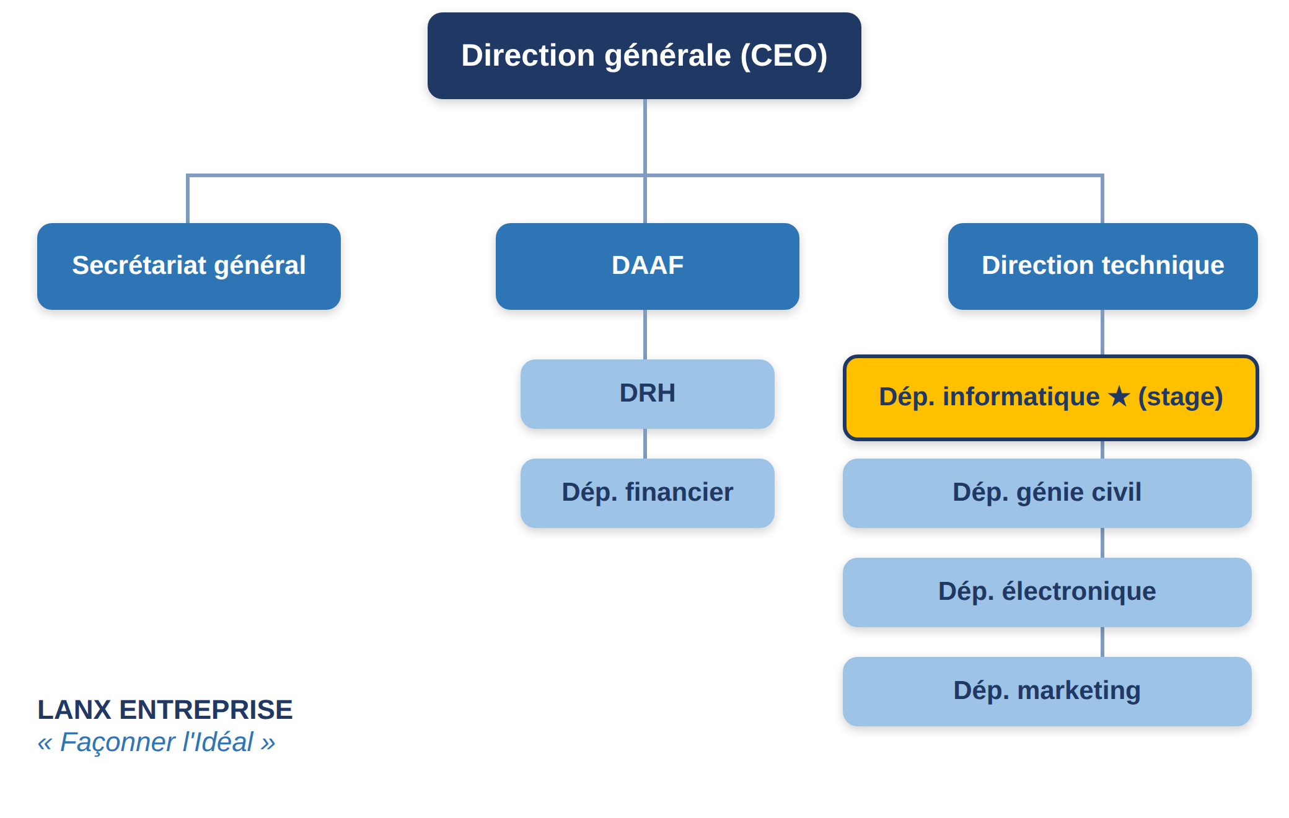






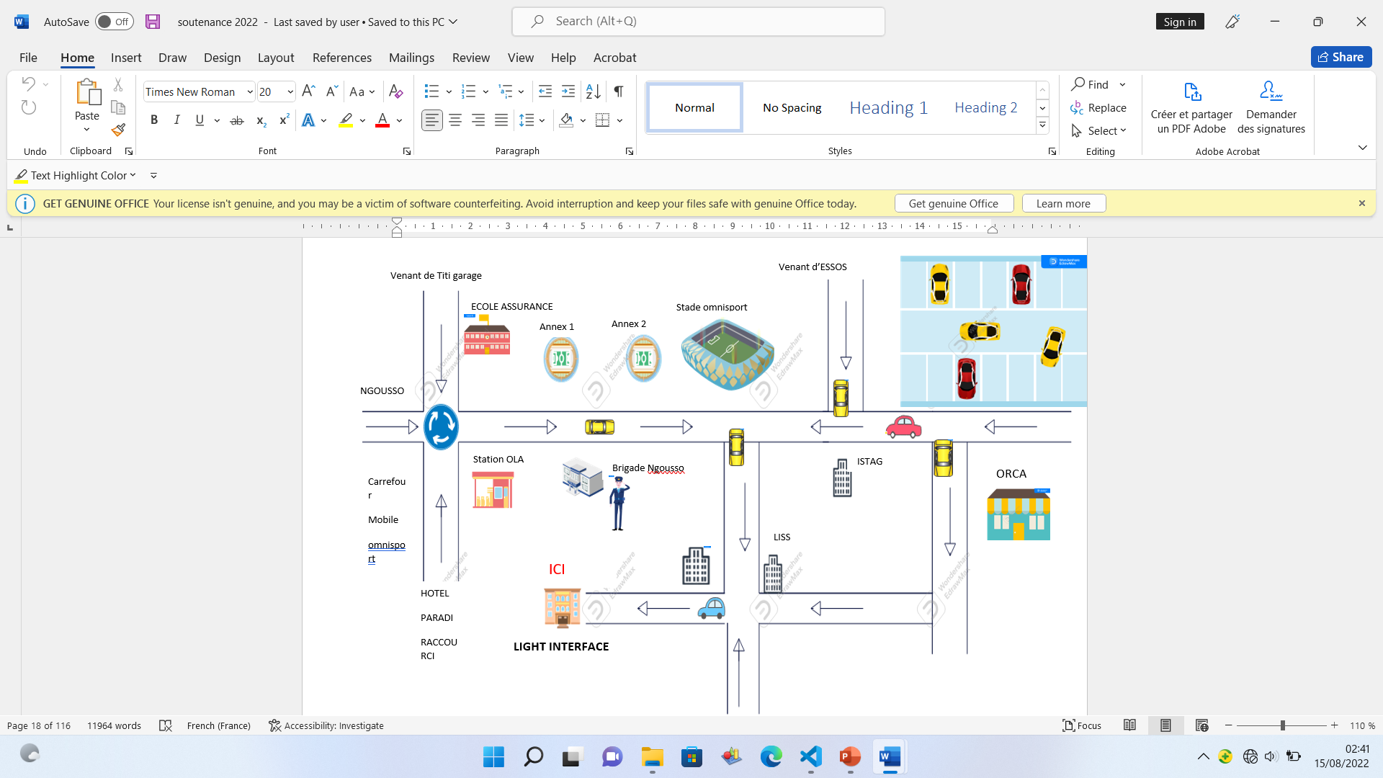
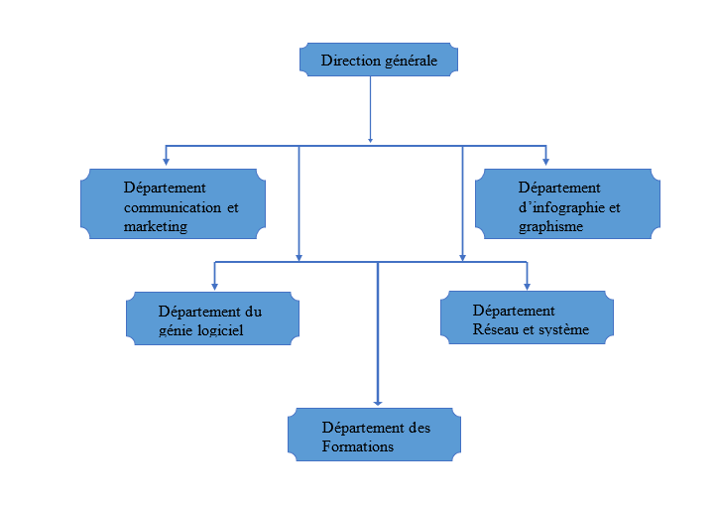
LOCALISATION :
LANX ENTREPRISE
« Façonner l'Idéal » – start-up créée en avril 2024
INTRODUCTION
À environ 200 m du carrefour Acacias – Yaoundé
Services :
Développement web, mobile et services réseaux ;
Génie civil : mesure, plans et élévation ;
Installations électriques et électroniques ;
Formations qualifiantes et certifiantes ;
Robotique et ingénierie générale.
Notes:
[Introduction : LANX Entreprise – environ 0:59]
Mon stage s'est déroulé chez LANX Entreprise, une start-up créée en avril 2024, dont la devise est « Façonner l'Idéal ». Elle se situe à environ deux cents mètres du carrefour Acacias, à Yaoundé. Comme le montre l'organigramme, la Direction générale coordonne un secrétariat général, une direction administrative et financière, et une direction technique. J'ai été accueilli le premier jour par le directeur général, puis confié à mon encadrant professionnel, qui m'a présenté les projets en cours et m'a attribué ce thème. J'ai travaillé au département informatique, au sein de la direction technique. LANX propose plusieurs services : le développement web et mobile, le génie civil, les installations électriques, les formations certifiantes, ainsi que la robotique.

Slide 4

CONTEXTE
86,6 %
des emplois relèvent du secteur informel
≈ 70 %
des actifs occupés sont en sous-emploi
CONTEXTE ET PROBLÉMATIQUE
39,3 %
seulement des 15–34 ans ont un emploi
Des jeunes diplômés compétents…
… mais peu accompagnés vers l'emploi
Source : INS Cameroun – enquête EESI3
Notes:
[Contexte – environ 1:05]
Parlons maintenant du contexte. Au Cameroun, de nombreux jeunes sortent chaque année des écoles avec de réelles compétences. Pourtant, selon l'enquête EESI3 de l'Institut National de la Statistique, plus de huit emplois sur dix relèvent du secteur informel, environ sept actifs sur dix sont en sous-emploi, et seulement trente-neuf pour cent des jeunes de quinze à trente-quatre ans ont un emploi. De leur côté, les entreprises reçoivent beaucoup de candidatures peu adaptées à leurs besoins. Le problème n'est donc pas seulement le manque d'offres : c'est aussi le manque d'accompagnement des candidats. Beaucoup ne savent pas mettre en valeur leur CV, postulent à des offres qui ne leur correspondent pas, et arrivent mal préparés aux entretiens. Les recruteurs, eux, perdent un temps précieux à trier les dossiers.

Slide 5


PROBLÉMATIQUE
CONTEXTE ET PROBLÉMATIQUE
Comment concevoir une plateforme intelligente qui aide les jeunes diplômés à valoriser leur profil, trouver les bonnes offres et se préparer aux entretiens ?
Notes:
[Problématique – environ 0:41]
Les plateformes existantes, comme LinkedIn, Indeed, Jobberman ou Talent point com, publient des offres, mais accompagnent peu les candidats. Elles analysent rarement le CV, recommandent parfois des offres peu adaptées, et ne préparent pas aux entretiens. Les fonctions avancées sont souvent payantes, et peu pensées pour un débutant sans expérience. D'où notre question centrale : comment concevoir une plateforme intelligente qui aide les jeunes diplômés à valoriser leur profil, à trouver les bonnes offres, et à se préparer aux entretiens ?

Slide 6




PROPOSITION DE SOLUTION
Une plateforme web de recrutement et d'employabilité,
assistée par une IA 100 % interne
PROPOSITION DE SOLUTION
Chercheurs d'emploi & étudiants
Entreprises & recruteurs
Notes:
[Proposition de solution – environ 0:41]
Pour répondre à cette question, nous avons conçu TafLocal AI. C'est une plateforme web de recrutement et d'employabilité, assistée par une intelligence artificielle entièrement interne. Elle s'adresse à deux publics. D'un côté, les chercheurs d'emploi et les étudiants, qui veulent trouver un emploi ou un stage et s'y préparer. De l'autre, les entreprises et les recruteurs, qui veulent publier des offres et recevoir des candidatures plus pertinentes. Un administrateur vérifie aussi chaque entreprise, grâce à son numéro RCCM, avant toute activité.

Slide 7

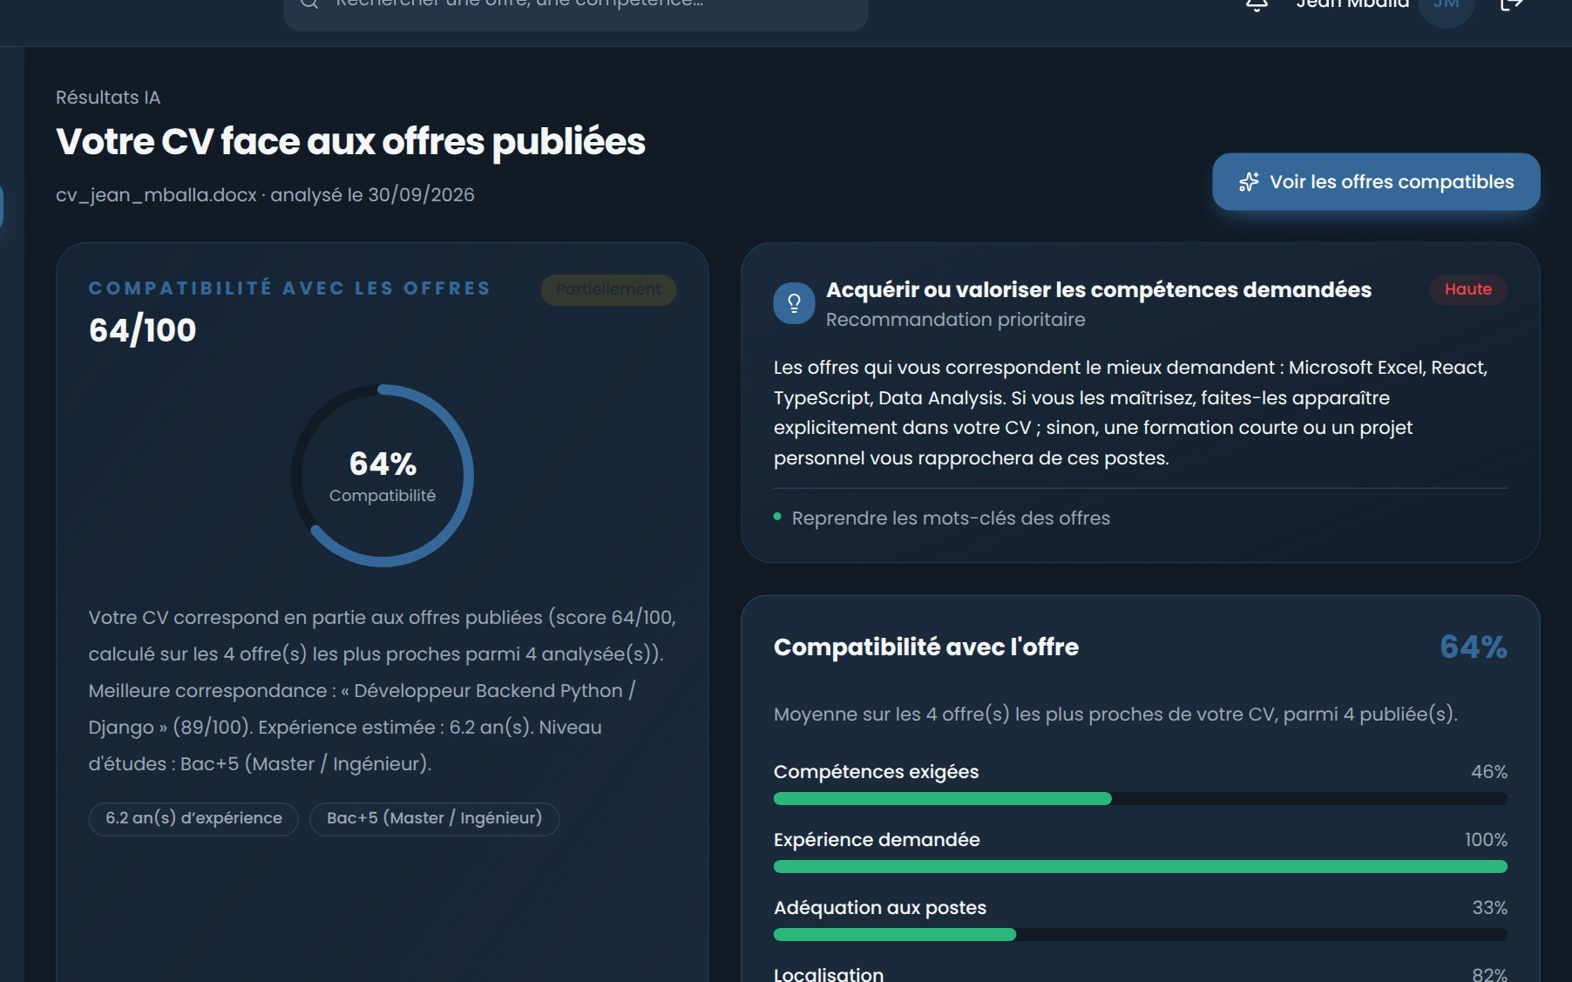
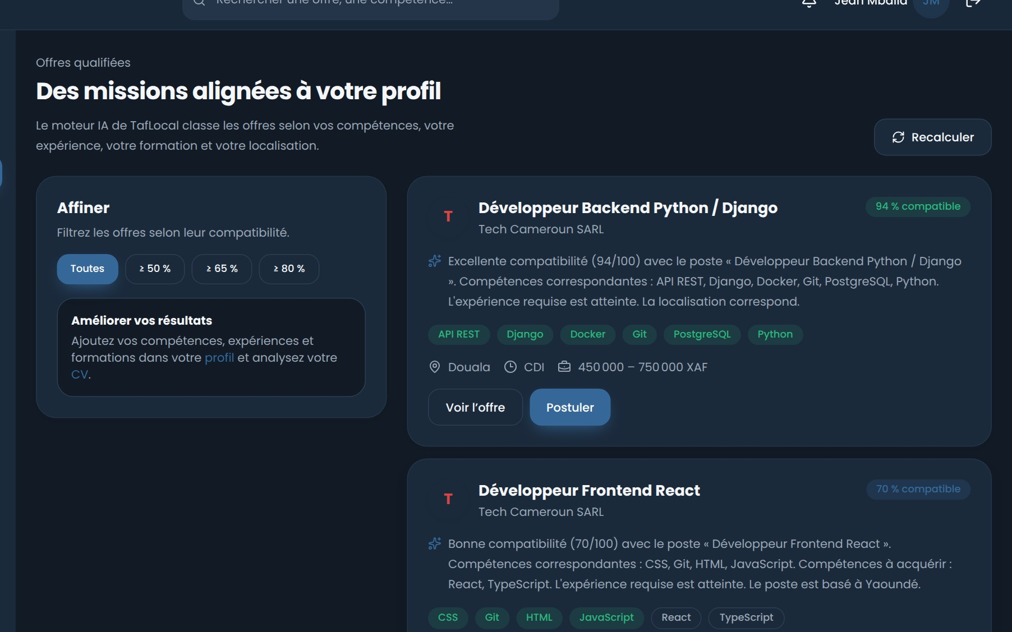




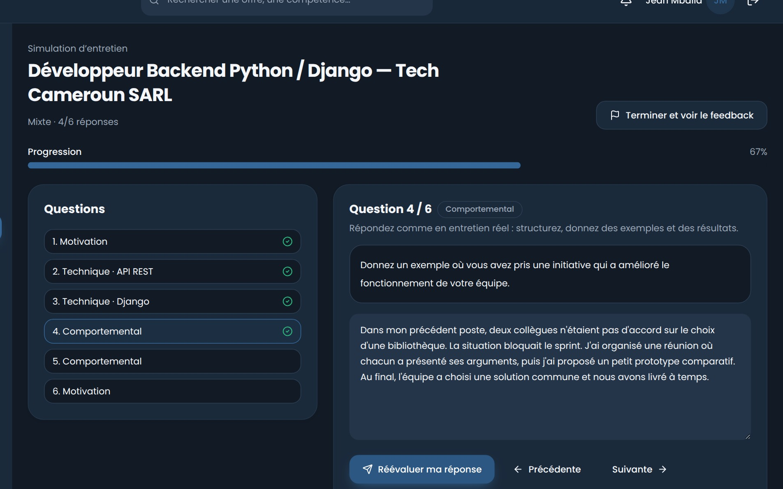
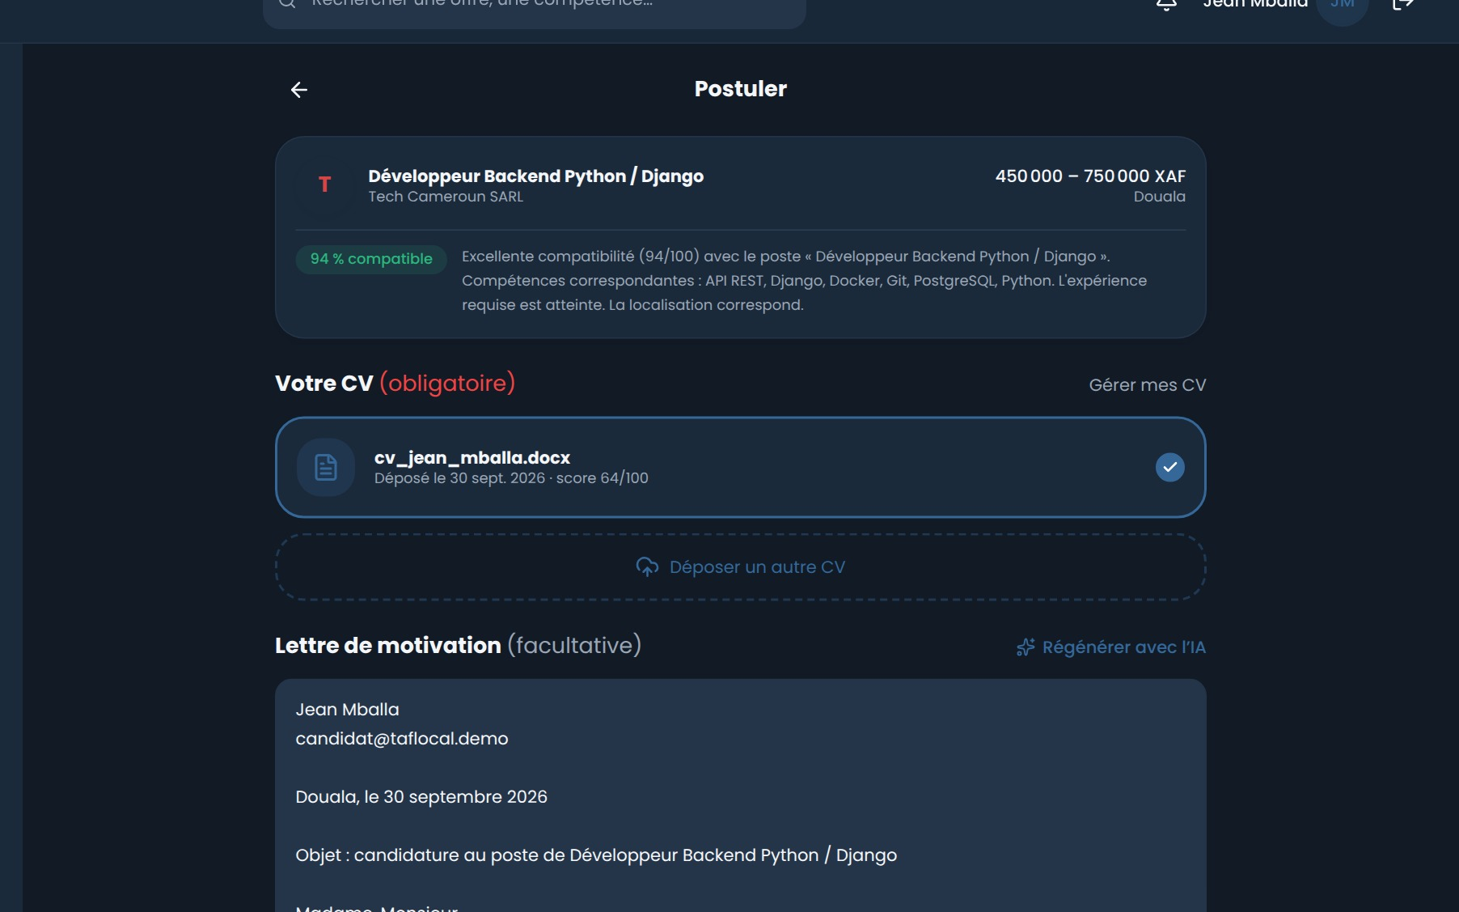




PROPOSITION DE SOLUTION
ANALYSE DE CV
MATCHING INTELLIGENT
PROPOSITION DE SOLUTION
SIMULATION D'ENTRETIEN
LETTRE DE MOTIVATION
Notes:
[Fonctionnalités clés – environ 0:46]
La plateforme repose sur quatre fonctionnalités principales. Premièrement, l'analyse de CV : le candidat dépose son CV, et l'IA détecte ses compétences, ses points forts et ce qui lui manque. Deuxièmement, le matching intelligent : chaque offre reçoit un score de compatibilité avec le profil, accompagné d'une explication. Troisièmement, la lettre de motivation : elle est générée à partir du profil et de l'offre, puis le candidat peut la modifier. Quatrièmement, la simulation d'entretien : l'IA pose des questions adaptées au poste, évalue chaque réponse, et donne des conseils pour progresser.

Slide 8
LE MODULE IA : SCORE DE COMPATIBILITÉ
Pondération du score
1
100 % interne
aucune API externe, aucune clé
Compétences
45 %
Expérience
158 compétences
référentiel avec synonymes
20 %
2
Vocabulaire (similarité cosinus)
15 %
PROPOSITION DE SOLUTION
Localisation
3
Score de 0 à 100
toujours accompagné d'une explication
10 %
Formation
10 %
Un critère non renseigné est exclu et son poids est redistribué sur les autres.
Notes:
[Le module IA – environ 1:26]
Le cœur du projet est le module d'intelligence artificielle. Son premier point fort : il est cent pour cent interne. Il n'utilise aucune API externe et aucune clé payante, ce qui protège les données des utilisateurs. Il s'appuie sur un référentiel de cent cinquante-huit compétences avec leurs synonymes. Le score de compatibilité, de zéro à cent, combine cinq critères : les compétences comptent pour quarante-cinq pour cent, l'expérience pour vingt pour cent, la proximité du vocabulaire pour quinze pour cent, puis la localisation et la formation pour dix pour cent chacune. Si un critère n'est pas renseigné, il est exclu, et son poids est réparti sur les autres. Chaque score est toujours expliqué en français. Pour la simulation d'entretien, chaque réponse est notée selon cinq critères : les mots-clés attendus, la pertinence, la structure selon la méthode STAR, c'est-à-dire Situation, Tâche, Action, Résultat, la présence d'exemples concrets, et la longueur. Enfin, les scores sont gardés en mémoire, et recalculés automatiquement dès que le profil, le CV ou l'offre change.

Slide 9
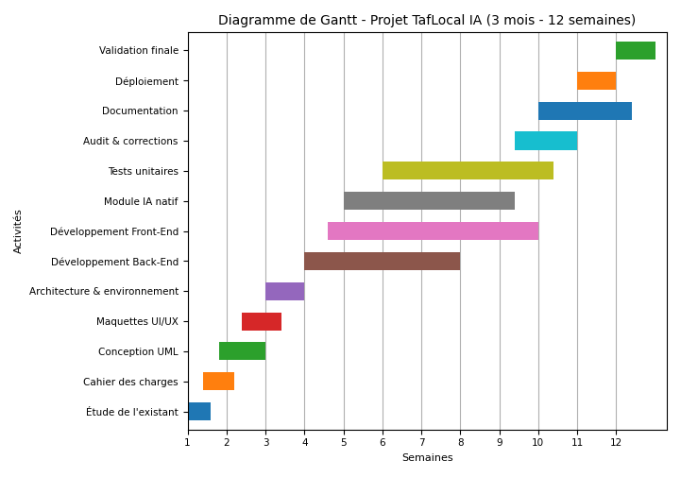
PLANIFICATION ET COÛT DU PROJET
12 semaines
du 1er juillet au 30 septembre 2026
6 intervenants
chef de projet, 4 développeurs, 1 testeur
PROPOSITION DE SOLUTION
10 315 500 FCFA
coût total estimé (imprévus 15 % inclus)
Diagramme de Gantt – 12 semaines
Notes:
[Planification et coût – environ 0:36]
Le projet a été planifié sur douze semaines, comme le montre ce diagramme de Gantt : étude de l'existant, conception, développement du frontend, du backend et du module IA, puis tests et déploiement. L'équipe prévue compte six intervenants : un chef de projet, quatre développeurs et un testeur. Le coût total estimé s'élève à dix millions trois cent quinze mille cinq cents francs CFA, imprévus de quinze pour cent compris.

Slide 10
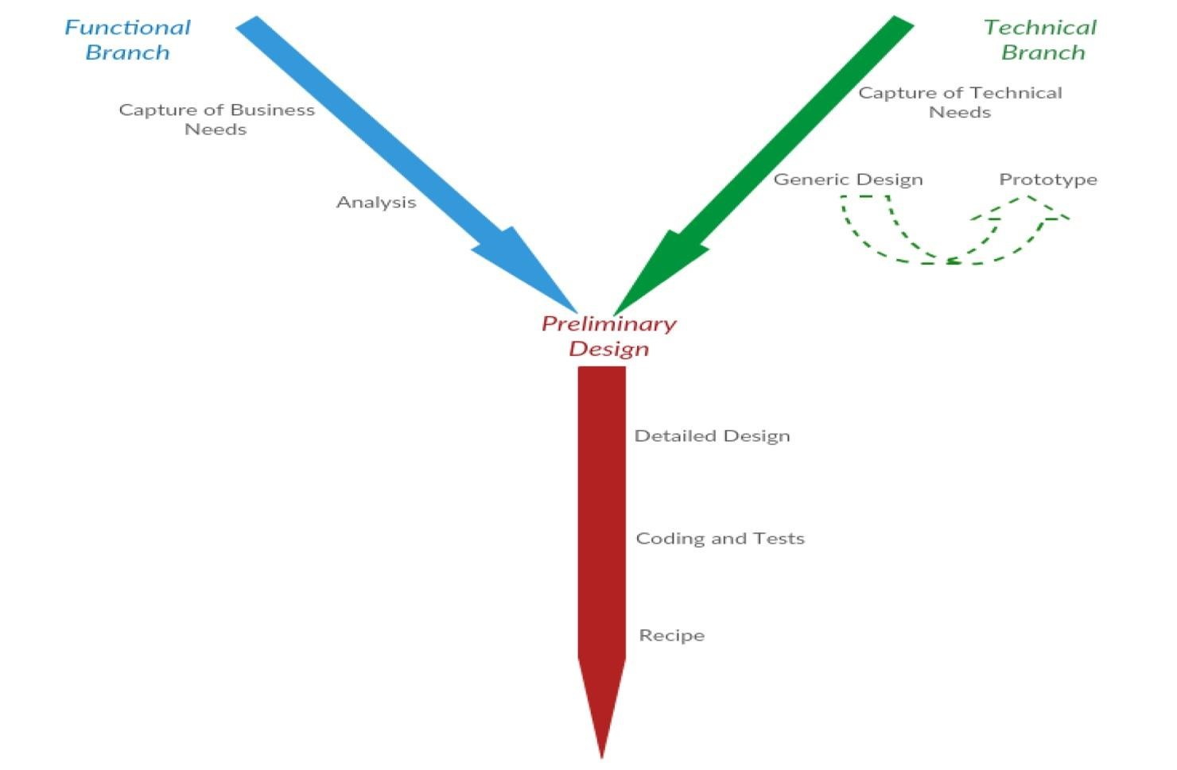


MÉTHODE D'ANALYSE
Unified Modeling Language (UML)
2 Track Unified Process
METHODOLOGIE
Notes:
[Méthode d'analyse – environ 0:41]
Passons à la méthodologie. Après une comparaison avec la méthode MERISE, nous avons choisi le langage UML, parce qu'il relie les données et les traitements, et qu'il est adapté aux systèmes orientés objet. Nous l'avons associé au processus 2TUP, ou processus en Y. Il sépare la branche fonctionnelle, c'est-à-dire les besoins, et la branche technique, c'est-à-dire l'architecture, avant de les réunir lors de la réalisation. Cette démarche itérative nous a permis de valider chaque étape avant de passer à la suivante.

Slide 11
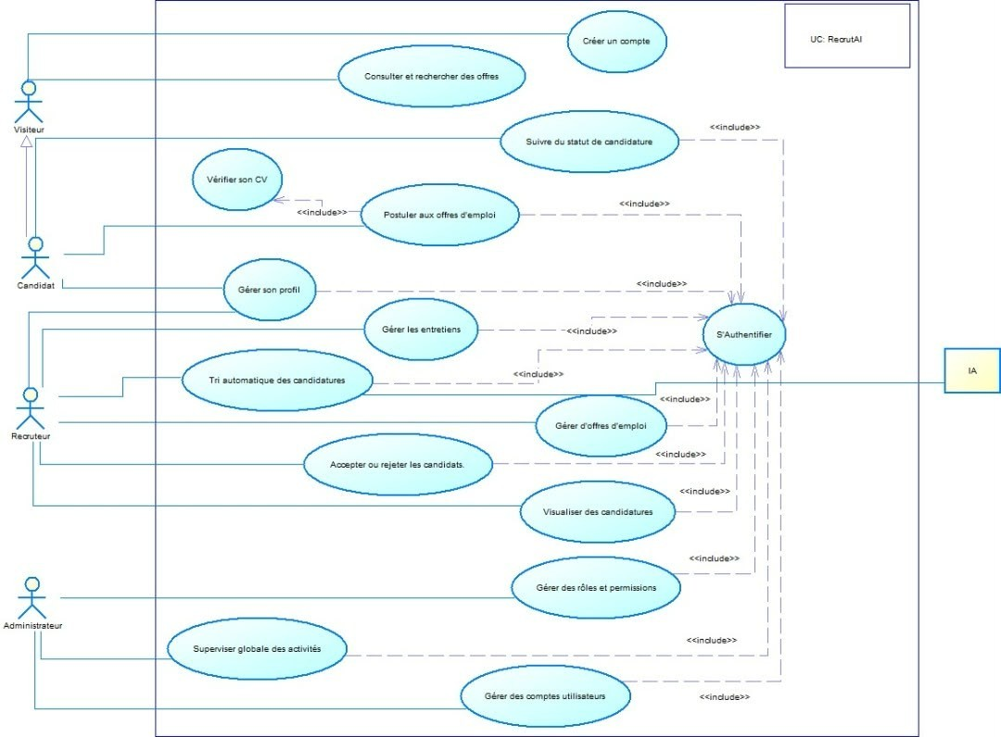

DIAGRAMME DE CAS D'UTILISATION
METHODOLOGIE
Vue globale : acteurs et fonctionnalités
Notes:
[Diagramme de cas d'utilisation – environ 0:30]
Voici le diagramme de cas d'utilisation global. Il montre les acteurs du système : le visiteur, le candidat, le recruteur et l'administrateur, ainsi que le module IA. Le candidat gère son profil, dépose son CV et postule. Le recruteur publie des offres, gère les candidatures et planifie les entretiens. L'administrateur supervise la plateforme. Toutes ces actions passent par l'authentification.

Slide 12
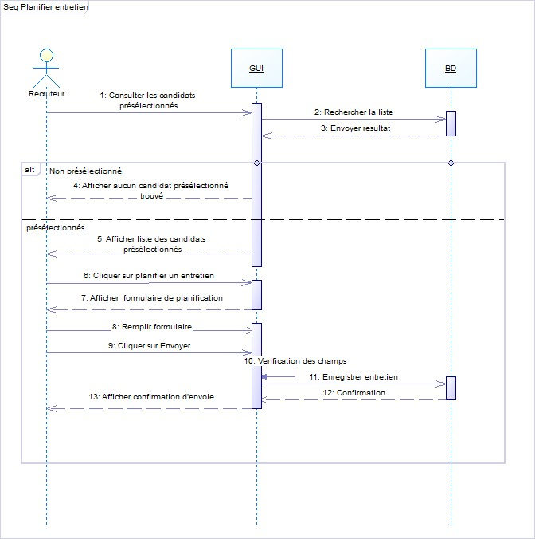
DIAGRAMME DE SEQUENCE
METHODOLOGIE
Cas : planifier un entretien
Notes:
[Diagramme de séquence – environ 0:23]
Ce diagramme de séquence décrit le cas « planifier un entretien ». Le recruteur consulte les candidats présélectionnés. Si la liste est vide, le système l'informe. Sinon, il choisit un candidat, remplit le formulaire, et le système vérifie les champs, enregistre l'entretien, puis confirme l'envoi.

Slide 13
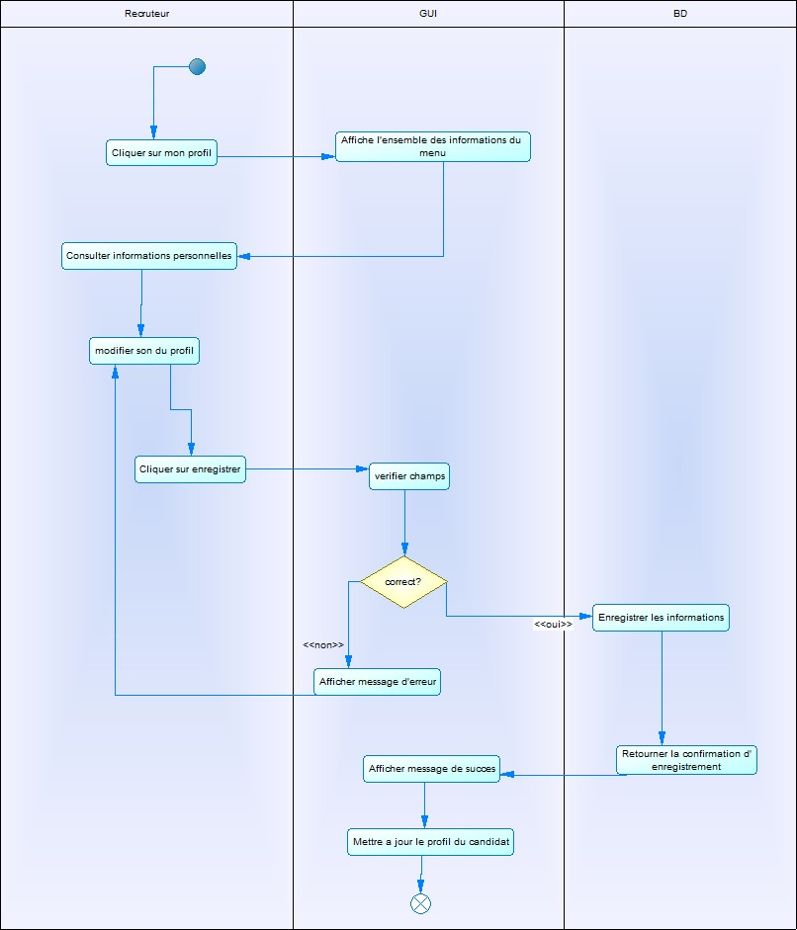
DIAGRAMME D’ACTIVITE
METHODOLOGIE
Cas : sélectionner une candidature
Notes:
[Diagramme d'activité – environ 0:18]
Le diagramme d'activité détaille le cas « sélectionner une candidature ». On y voit les actions de chaque acteur dans son couloir, les vérifications réalisées par le système, et le chemin suivi en cas d'erreur.

Slide 14
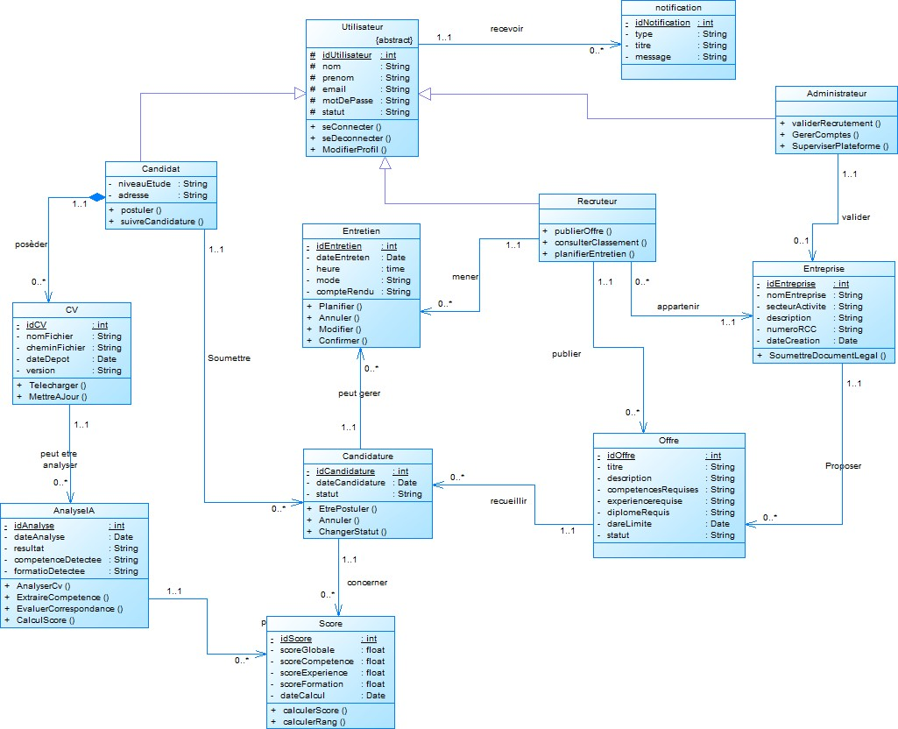
DIAGRAMME DE CLASSE
METHODOLOGIE
Entités principales et relations
Notes:
[Diagramme de classe – environ 0:22]
Le diagramme de classes présente la structure du système. On retrouve la classe Utilisateur, spécialisée en Candidat, Recruteur et Administrateur. Autour d'elles, on trouve les classes CV, Offre, Candidature, Entretien, Entreprise, Notification, ainsi que les classes de l'IA, comme Analyse IA et Score.

Slide 15
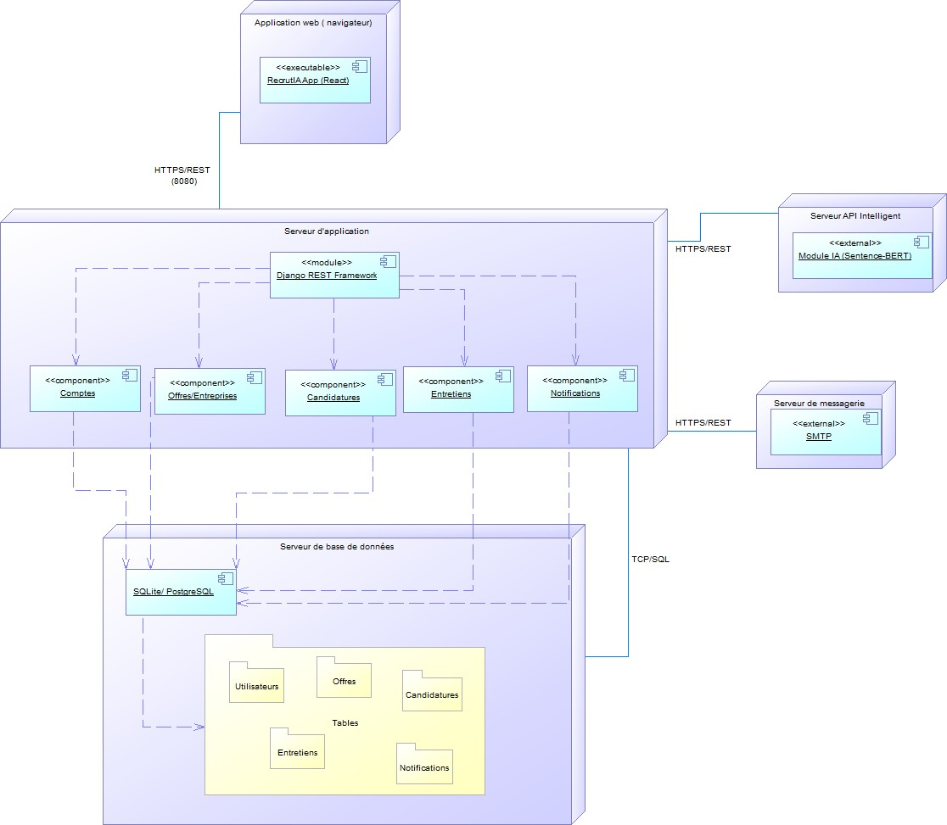
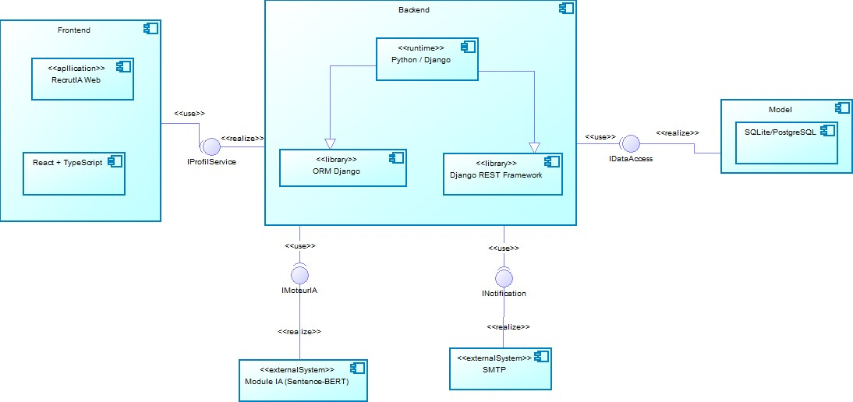
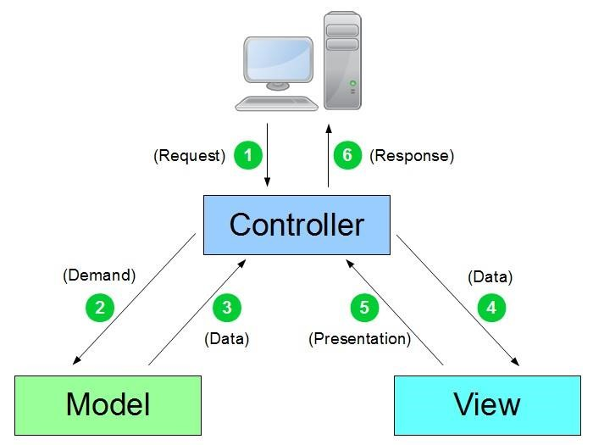
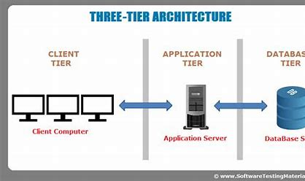
Architecture logique (composants)
Architecture physique (déploiement)
Architecture en 3 couches
Présentation : React + TypeScript • Métier : Django REST + module IA • Données : PostgreSQL
METHODOLOGIE
Notes:
[Architecture – environ 0:48]
Côté architecture, la plateforme suit un modèle client-serveur, en trois couches. La couche présentation est développée avec React et TypeScript. La couche métier utilise Django REST Framework, et contient le module IA. La couche données repose sur PostgreSQL. Le diagramme de déploiement, à gauche, montre le navigateur, le serveur d'application, le serveur de base de données et le serveur d'e-mails. Le diagramme de composants, à droite, montre comment ces parties communiquent. Les CV et les certificats des entreprises sont conservés dans un espace privé du serveur, et toutes les données restent sur notre propre infrastructure.

Slide 16


















OUTILS UTILISÉS
METHODOLOGIE
Notes:
[Outils utilisés – environ 0:28]
Pour réaliser ce projet, nous avons utilisé React, TypeScript, Vite et Tailwind CSS pour l'interface. Django REST Framework et Python pour le serveur et l'intelligence artificielle. PostgreSQL pour la base de données. Et enfin Git et GitHub pour gérer les versions du code. L'authentification est sécurisée par des jetons JWT, stockés dans des cookies protégés.

Slide 17

DEMONSTRATION DE NOTRE APPLICATION
TESTS ET RÉSULTATS
Notes:
[Démonstration – environ 1:27]
Je vous propose maintenant une courte démonstration de l'application. Je me connecte d'abord en tant que candidat. J'arrive sur le tableau de bord, avec les offres à la une et leur score de compatibilité. Je dépose mon CV : en quelques secondes, l'IA me donne un score, les compétences détectées, celles qui me manquent, et des recommandations. Je consulte ensuite les offres recommandées, classées par compatibilité, avec une explication pour chacune. Je postule à une offre, et je génère une lettre de motivation adaptée, que je peux modifier. Puis je lance une simulation d'entretien : je réponds aux questions, et j'obtiens un score global, mes points forts et des conseils. Enfin, côté entreprise, le recruteur crée une offre d'emploi ou de stage. La plateforme lui suggère même les compétences requises à partir de la description. Il voit ensuite les candidatures reçues, classées à titre indicatif par compatibilité, télécharge les CV et met à jour leur statut ; le candidat est alors notifié. L'administrateur, lui, valide les entreprises et suit les statistiques.

Slide 18
RÉSULTATS DES TESTS
11 / 11
tests fonctionnels réussis
195 / 195
tests automatisés (pytest) réussis
4 / 4
fonctions IA validées
TESTS ET RÉSULTATS
✔ Création de compte
✔ Connexion
✔ Dépôt du CV
✔ Analyse du CV
✔ Recherche d'offres
✔ Calcul de compatibilité
✔ Lettre de motivation
✔ Simulation d'entretien
✔ Publication d'offre
✔ Candidatures reçues
✔ Déconnexion
Notes:
[Résultats des tests – environ 0:46]
Pour vérifier la qualité de la plateforme, nous avons mené deux types de tests. D'abord, onze tests fonctionnels, de la création de compte jusqu'à la déconnexion : tous ont réussi. Ensuite, une suite de cent quatre-vingt-quinze tests automatisés, écrite avec pytest. Elle couvre le module IA, l'API, les permissions et la sécurité. Les cent quatre-vingt-quinze tests passent. Les quatre fonctions d'IA sont donc validées : l'analyse de CV, le calcul de compatibilité, la lettre de motivation et la simulation d'entretien. Ces résultats confirment que la plateforme répond au cahier des charges.

Slide 19
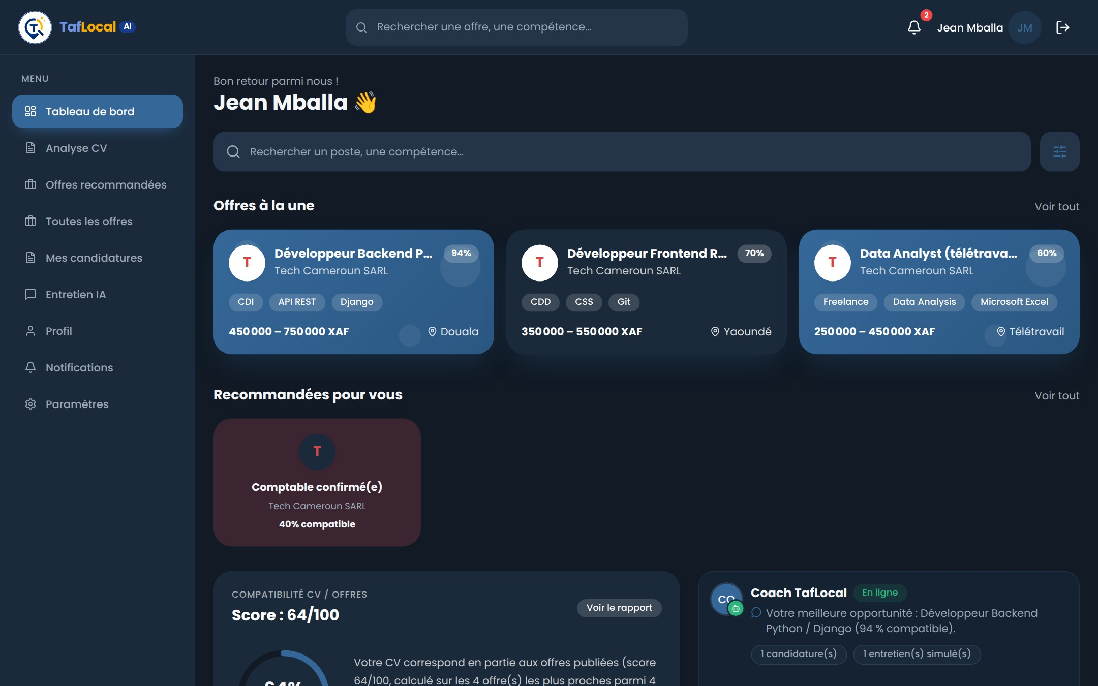
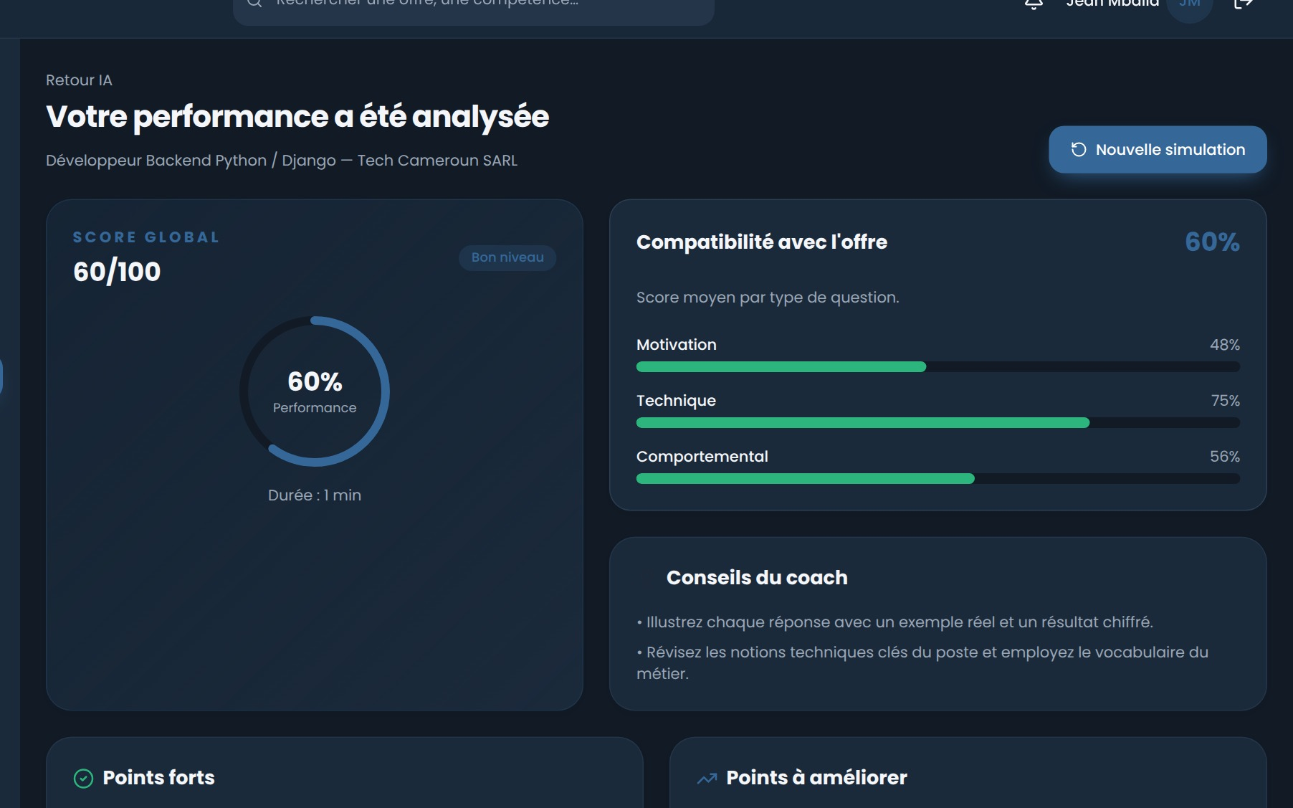
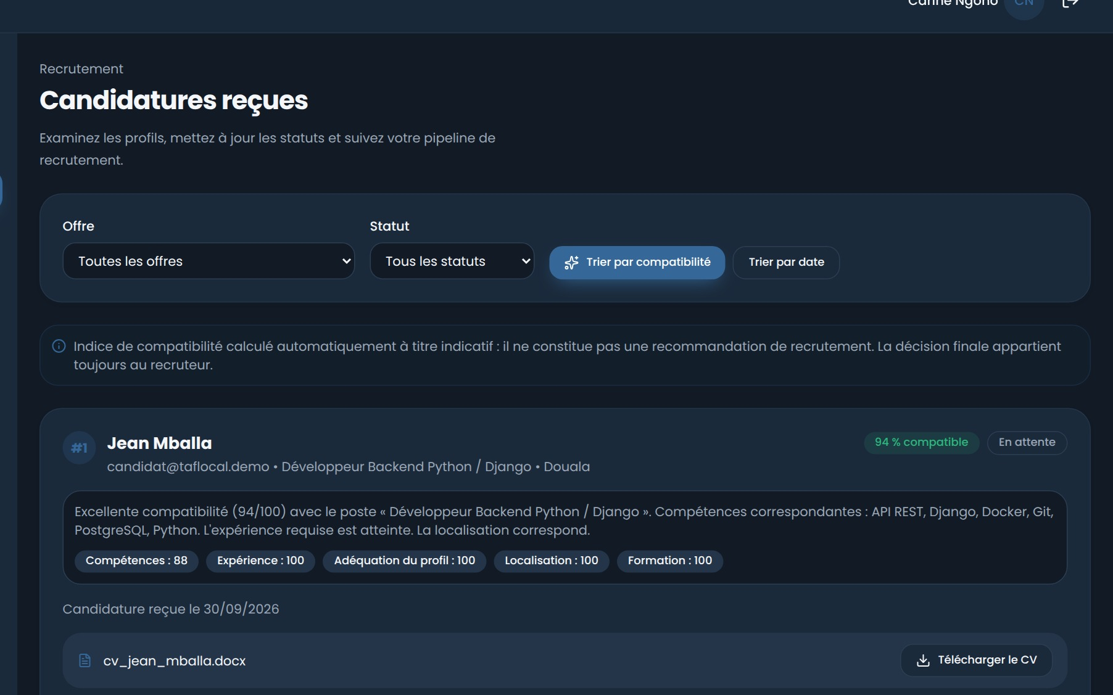
APERÇU DE L'APPLICATION
TESTS ET RÉSULTATS
Tableau de bord candidat
Analyse du CV par l'IA
Résultat de l'entretien simulé
Candidatures reçues (entreprise)
Notes:
[Aperçu de l'application – environ 0:22]
Voici quelques écrans de l'application. En haut, le tableau de bord du candidat, et le résultat de l'analyse de son CV. En bas, le bilan d'une simulation d'entretien, et la liste des candidatures reçues par l'entreprise. L'interface est moderne, claire et facile à utiliser.

Slide 20
PERSPECTIVES
➜ Entretiens à distance (visioconférence)
➜ Recommandations par apprentissage automatique
➜ Application mobile
➜ Tableaux de bord analytiques avancés
CONCLUSION
CONCLUSION
TafLocal AI rapproche les jeunes diplômés des recruteurs grâce à une IA 100 % interne : une solution fonctionnelle, testée et prête à évoluer.
Notes:
[Conclusion et perspectives – environ 1:07]
Pour conclure, nous avons conçu et réalisé TafLocal AI, une plateforme qui rapproche les jeunes diplômés des recruteurs grâce à une intelligence artificielle cent pour cent interne. Elle analyse les CV, calcule la compatibilité avec les offres, génère des lettres de motivation et prépare aux entretiens. Ce stage m'a permis de mettre en pratique mes trois années de formation, en analyse, en conception, en développement web, en bases de données et en intelligence artificielle. Il m'a aussi appris la rigueur, le travail en équipe et la discipline du monde professionnel. Plusieurs perspectives restent ouvertes : des entretiens à distance par visioconférence, des recommandations par apprentissage automatique, une application mobile, et des tableaux de bord plus complets. À terme, TafLocal AI pourrait devenir une solution durable au Cameroun, puis ailleurs en Afrique.

Slide 21


Notes:
[Remerciements – environ 0:10]
Je vous remercie pour votre attention. Je reste à votre disposition pour répondre à vos questions et recevoir vos remarques.

